Slide 1
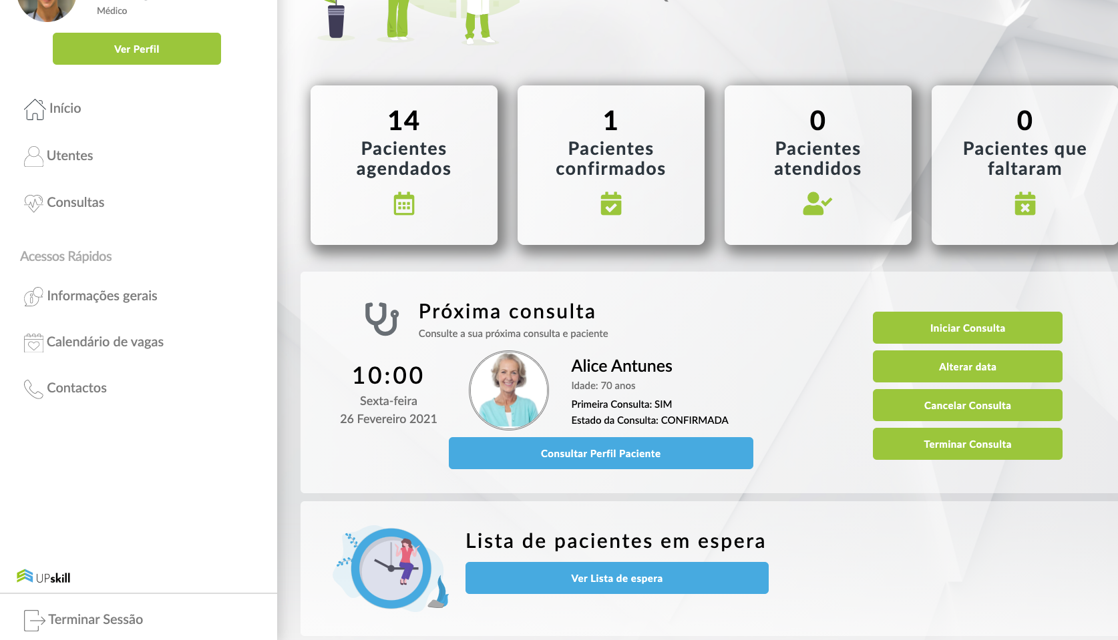
Pesquisa de utentes todos por especialidade ou geral: Nome idade, especialidade…
Historico das consultas realizadas do medico: se consulta esta terminada ou nao, pesquisa por data/paciente/especialidade(?)..
Info da consulta:notas, medicamentos

Slide 2
Pedro
-Recepcionista: criar novas especialidades
-Utente: Marcar consulta
Perfil de fotografia: terminar

Slide 3
Carla
Médico: info da consulta, visualizar proximos utentes(lista de espera),
historico + info de consultas dadas,
Página Lista de Espera: Geral e por especialidade (médico/recepcionista)
Dashboard Utente: proxima consulta, historico de consultas, visualiza lista de médicos (parecido lista de utentes)

Slide 4
Rodrigo
Utente: Página pagamentos: historico, faturas, recibos

